Slide 1
Ona tili va o‘qish savodxonligi
2-sinf

Slide 2
Mavzu:
Yozuvni kim ixtiro qilgan? Mustahkamlash

Slide 3
Chiziqlar o‘rniga tushirib qoldirilgan so‘zlarni qo‘yib, matnni ko‘chiring. Gaplar oxiriga tegishli tinish belgisini qo‘ying.

Slide 4
Ilk harfli yozuvni __________ ixtiro qilishgan. Finikiy alifbosi 22 ta ______iborat edi. Finikiy yozuvi o‘rganish va yozish uchun ______ bo‘lgan, shuning uchun bu yozuv tez orada butun dunyo bo‘ylab tarqaladi. Hozirgi yozuvlarning deyarli ________ qadimgi finikiy yozuvi asosida shakllangan.
Foydalanish uchun so‘zlar:
finikiyaliklar, harfdan, qulay, barchasi

Slide 5
Ilk harfli yozuvni ixtiro finikiyaliklar qilishgan. Finikiy alifbosi 22 ta harfdan iborat edi. Finikiy yozuvi o‘rganish va yozish uchun qulay bo‘lgan, shuning uchun bu yozuv tez orada butun dunyo bo‘ylab tarqaladi. Hozirgi yozuvlarning deyarli barchasi qadimgi finikiy yozuvi asosida shakllangan.

Slide 6
So‘zlarning
bitta harfini o‘zgartirib, yangi so‘z hosil qiling.

Slide 7
Masalan: Qovun - sovun
a
d
v
k
i
l
r
m
Ikki –
Savlat –
Mart –
Bosh –
t
t
u
o
k
sh
a
d
a

Slide 8
Hovlimizda bir tup gilos bor Gilosimiz pishdi U pishishi bilan hovlimiz qushlarga to‘ldi Mening qushlarga havasim keldi Men ham o‘rtoqlarimni gilosxo‘rlikka taklif qildim

Slide 9
Hovlimizda bir tup gilos bor. Gilosimiz pishdi. U pishishi bilan hovlimiz qushlarga to‘ldi. Mening qushlarga havasim keldi. Men ham o‘rtoqlarimni gilosxo‘rlikka taklif qildim.

Slide 10
Gapning oxiriga
qanday belgilar
qo‘yiladi?
A) Faqat nuqta belgisi
B) Chiziqchalar
D) Nuqta, so‘roq, undov belgilari

Slide 11
Tartibsiz berilgan so‘zlardan gap tuzing.

Slide 12
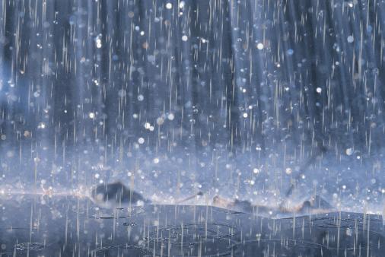
yog‘di.
Bugun
yomg‘ir

Slide 13
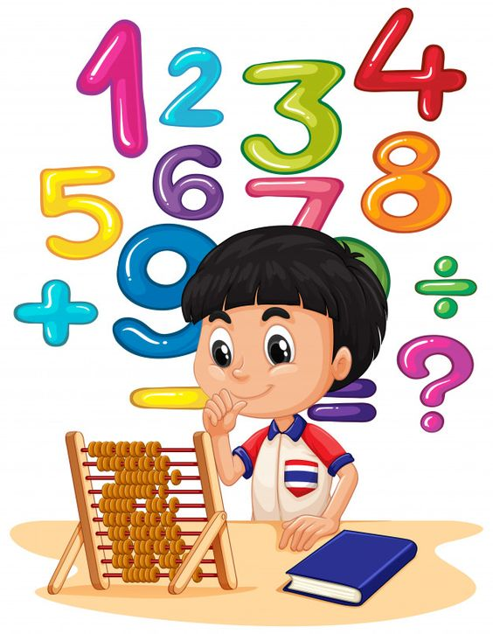
qiziqasanmi?
faniga
Sen
matematika

Slide 14
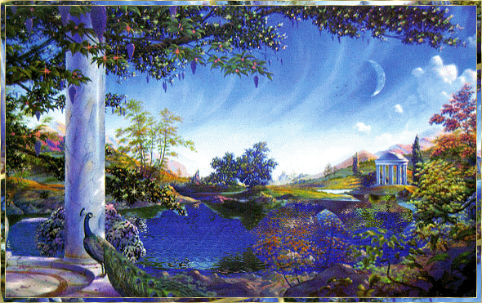
ham
Tabiat
bunchalar
bo‘lmasa!
go‘zal

Slide 15
Gap .............dan tuziladi.
so‘zlar

Slide 16
Gapning birinchi so‘zi ............. bilan yoziladi.
bosh harf

Slide 17
Xabar mazmunidagi gapning oxiriga ............. belgisi qo‘yiladi.
nuqta

Slide 18
Gap so‘zlardan tuziladi. Gapning birinchi so‘zi bosh harf bilan yoziladi.

Slide 19
1.Gap nimalardan tuziladi?
2.O‘zbek tilida nechta undosh tovush bor?
4.So‘zlar bir satrdan ikkinchi satrga ..... ko‘chiriladi
3.Unli tovushlar nima hosil qiladi?
Bosh harf
So‘zlardan
5.Gapning birinchi so‘zi.... bilan boshlanadi
24 ta
Bo‘g‘in
Bo‘g‘inlab

Slide 20
E’TIBORINGIZ UCHUN RAHMAT!

